Slide 1



Выполнила: Шлякова Анна 02ПГ

Slide 2
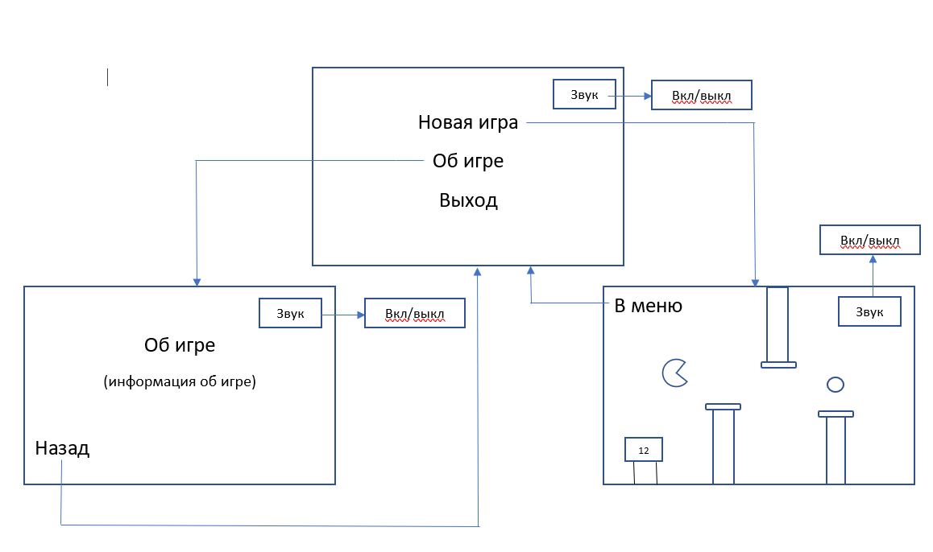
Прототип проекта

Slide 3
Функциональные требования
(Меню)
После запуска игры пользователь видит меню, состоящее из трёх кнопок:
Новая игра
Об игре
Выход
Помимо этого в правом верхнем углу находится кнопка «Звук», позволяющая включать и выключать звуки и музыку в игре.
Кнопка «Новая игра» вызывает переход непосредственно в саму игру.
Кнопка «Об игре» предоставляет пользователю короткое описание игры.
Кнопка «Выход» завершает работу программы.
(Игра)
Итак, нажав кнопку «Новая игра» пользователь начинает игру:
На каждый клик мышкой персонаж игры совершает прыжок.
Каждый раз, когда персонаж «собирает» монету, значение счётчика очков, расположенного в левом нижнем углу, увеличивается.
Если персонаж задевает препятствие – счётчик обнуляется, игра начинается сначала.
Задача пользователя – набрать максимальное количество очков, управляя персонажем.
В самой игре также присутствует кнопка «Звук» и кнопка «Назад», позволяющая вернуться в меню.

Slide 4
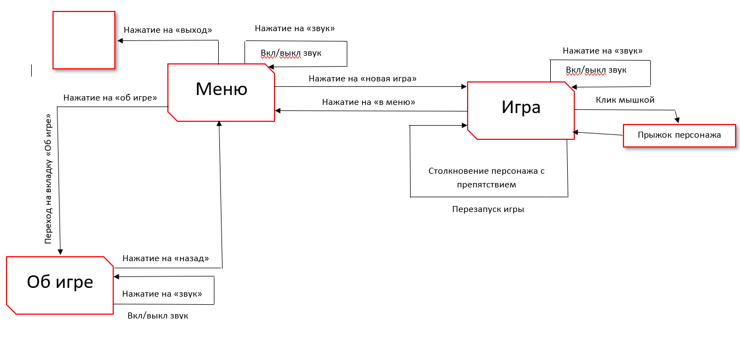
Схема состояний переходов

Slide 5
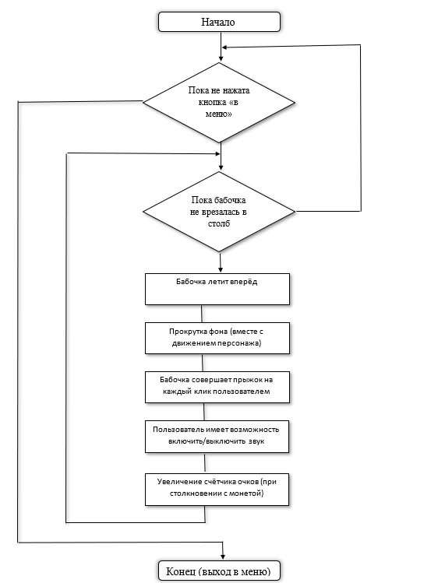
Блок-схема

Slide 6

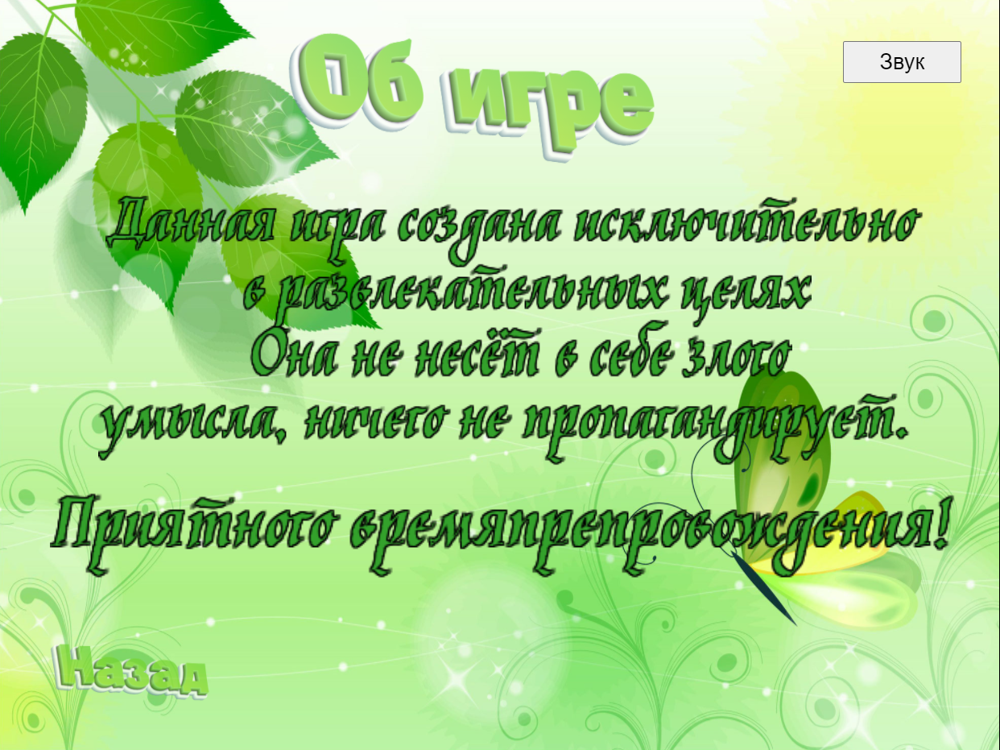
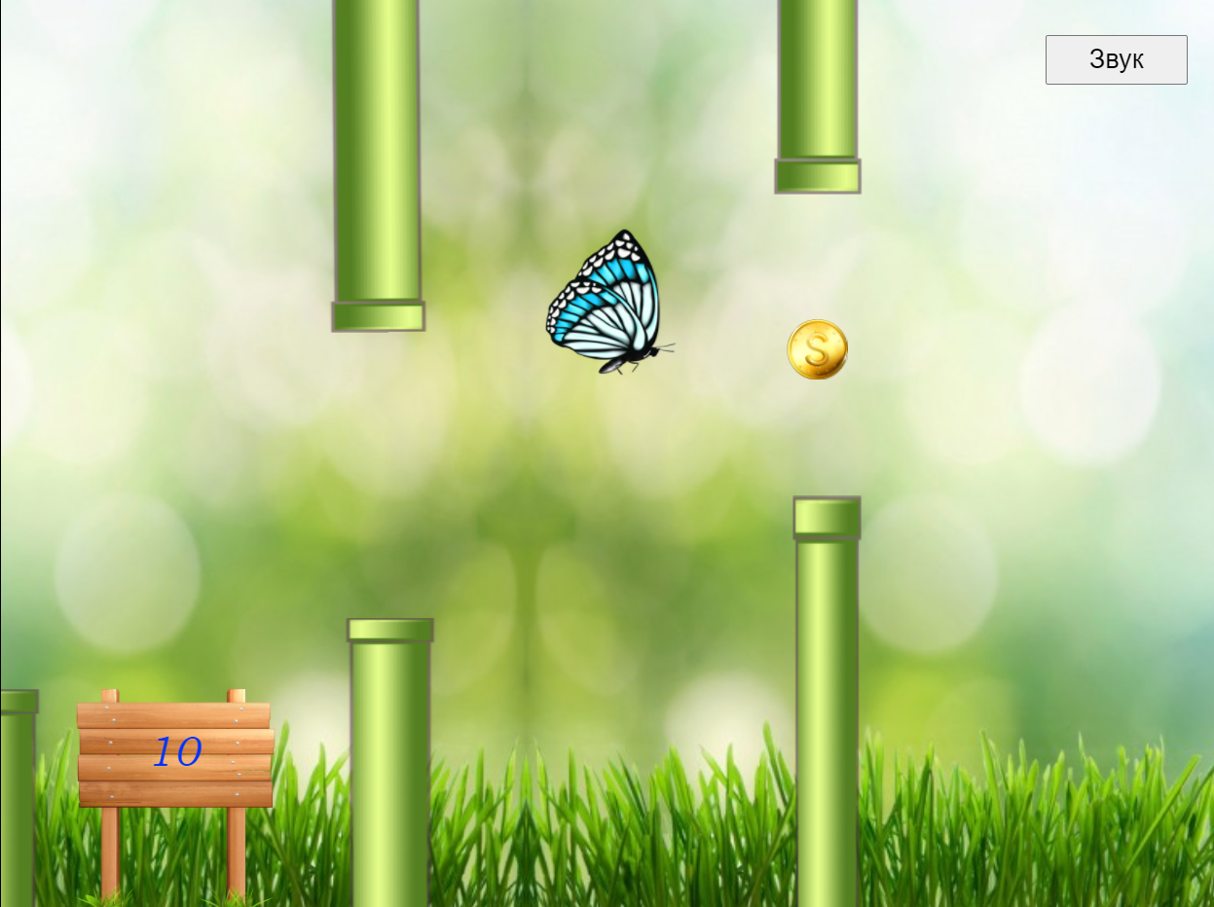
Примеры работы программы

Slide 7
Дальнейшие планы
В ближайшем будущем, разумеется, я хотела бы развивать свой проект, совершенствовать его, вносить в него что-то новое, делая его более интересным для игроков. На данный момент я бы хотела реализовать несколько задумок:
Сделать игру многоуровневой, добавить разные уровни сложности;
Добавить скины для персонажа и возможность смены фона;
Создать в игре врага, который будет преследовать персонажа;
Добавить возможность продолжить незаконченную ранее игру.
Я уверена, что реализация этих идей сделает мою игру интереснее и увлекательнее для пользователей, так что играйте в неё и следите за обновлениями!

Slide 8
